Slide 1

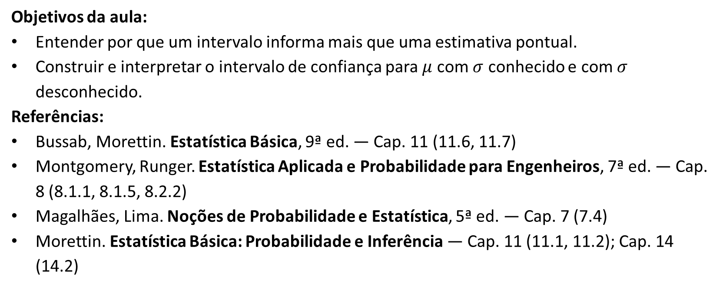
CEA055 – Estatística e Probabilidade
IC para Proporção, Variância e Tamanho de Amostra
Objetivos da aula:
Construir e interpretar o intervalo de confiança para uma proporção $p$.
Construir o intervalo de confiança para a variância $σ^{2}$ e para o desvio padrão $σ$.
Calcular o tamanho de amostra para uma margem de erro desejada.
Referências:
Bussab, Morettin. Estatística Básica, 9ª ed. — Cap. 10 (10.11), Cap. 11 (11.6), Cap. 12 (12.9)
Montgomery, Runger. Estatística Aplicada e Probabilidade para Engenheiros, 7ª ed. — Cap. 8 (8.1.2, 8.3, 8.4)
Magalhães, Lima. Noções de Probabilidade e Estatística, 5ª ed. — Cap. 7 (7.4)
Morettin. Estatística Básica: Probabilidade e Inferência — Cap. 11 (11.2); Cap. 16 (16.2, 16.3)
Professor: Marcos Goulart Lima

Slide 2
Onde paramos
Proporção amostral: $\hat{p}≈N\left(p,\frac{p(1−p)}{n}\right)$, se $np≥5$ e $n(1−p)≥5$ (Aula 15).
Variância amostral: numa amostra de uma população normal $N(μ,σ^{2})$, a estatística $\frac{(n−1)S^{2}}{σ^{2}}$ tem distribuição $χ^{2}(n−1)$ (Aula 17). A $χ^{2}$ descreve como $S^{2}$ varia de amostra para amostra, não a população.
IC para a média: $\overline{x}±z_{α/2}\frac{σ}{\sqrt{n}}$; $z_{α/2}σ/\sqrt{n}$ é a margem de erro (Aula 18).
CEA055 - Estatística e Probabilidade - Professor: Marcos Goulart Lima

Slide 3
Exemplo 1 — Chapas de aço de Ipatinga
Uma siderúrgica de Ipatinga produziu um lote grande de chapas de aço para um cliente da indústria automotiva. Antes da entrega, o controle de qualidade quer saber que fração do lote tem defeito de superfície. Como não dá para inspecionar todas as chapas, ele sorteia $n=200$ chapas do lote e encontra 18 com defeito.
Pergunta: com 95% de confiança, entre que valores deve estar a proporção $p$ de chapas defeituosas no lote inteiro?
CEA055 - Estatística e Probabilidade - Professor: Marcos Goulart Lima

Slide 4
Resolução do Exemplo 1
Estimativa: $\hat{p}=18/200=0,09$. Condição: $n\hat{p}=18≥5$ e $n(1−\hat{p})=182≥5$.
O desvio padrão de $\hat{p}$ é $\sqrt{p(1−p)/n}$ (Aula 15). Como na Aula 18, o desvio padrão de um estimador é chamado de erro padrão. Como $p$ é desconhecido, usa-se $\hat{p}$:
$σ_{\hat{p}}=\sqrt{\frac{0,09×0,91}{200}}=0,0202$
A margem de erro é dada por $z_{α/2}σ_{\hat{p}}$ (Aula 18). Para 95%, $z_{0,025}=1,96$. Nesse caso, obtemos margem $=1,96×0,0202=0,0397$, e o intervalo $\hat{p}±$ margem $=0,09±0,0397=$ [0,050 ; 0,130], ou seja, entre 5% e 13% de chapas defeituosas.
CEA055 - Estatística e Probabilidade - Professor: Marcos Goulart Lima

Slide 5
IC para a proporção $p$
$IC(p;1−α)=\left[\hat{p}−z_{α/2}\sqrt{\frac{\hat{p}(1−\hat{p})}{n}} ; \hat{p}+z_{α/2}\sqrt{\frac{\hat{p}(1−\hat{p})}{n}}\right]$
$\sqrt{\hat{p}(1−\hat{p})/n}$: erro padrão estimado de $\hat{p}$ (Montgomery 8.4; Bussab 11.6; Morettin 11.2).
Vale se $n\hat{p}≥5$ e $n(1−\hat{p})≥5$ (Montgomery 8.4). Se não valer, a aproximação normal não serve.
Interpretação igual à da Aula 18: 95% dos intervalos construídos assim contêm $p$.
CEA055 - Estatística e Probabilidade - Professor: Marcos Goulart Lima

Slide 6
Intervalo otimista e conservador
Otimista: usa $\hat{p}(1−\hat{p})$ no erro padrão. “Otimista” porque confia que $\hat{p}$ está perto de $p$, a ponto de $\hat{p}(1−\hat{p})/n$ ser uma boa aproximação de $p(1−p)/n$ (Magalhães 7.4). Foi o que fizemos no Exemplo 1.
Conservador: como $p(1−p)$ nunca passa de 1/4 (valor atingido em $p=0,5$), usa-se esse máximo: $\hat{p}±z_{α/2}\frac{1}{2\sqrt{n}}$. “Conservador” porque não depende de $\hat{p}$ e garante confiança de pelo menos 95%. O preço é um intervalo mais largo, desnecessariamente largo quando $p$ está longe de 0,5 (Bussab 11.6).
No Exemplo 1: margem $\frac{1,96}{2\sqrt{200}}=0,0693$ → [0,021 ; 0,159], contra [0,050 ; 0,130] do otimista.
CEA055 - Estatística e Probabilidade - Professor: Marcos Goulart Lima

Slide 7
Exemplo 2 — Laminação em Timóteo
Numa laminação de Timóteo, a espessura das chapas de aço tem distribuição normal. Além da espessura média, o cliente exige pouca variabilidade: chapas muito diferentes entre si são rejeitadas. Para avaliar o processo, o controle de qualidade mede $n=20$ chapas e obtém desvio padrão amostral $s=0,05$ mm.
Pergunta: com 95% de confiança, entre que valores devem estar a variância $σ^{2}$ e o desvio padrão $σ$ da espessura de todas as chapas do processo?
CEA055 - Estatística e Probabilidade - Professor: Marcos Goulart Lima

Slide 8
Resolução do Exemplo 2
Como as espessuras são normais, pela Aula 17: $\frac{19S^{2}}{σ^{2}}\sim χ^{2}(19)$. Tabela: $χ_{0,025;19}^{2}=32,852$ e $χ_{0,975;19}^{2}=8,907$.
$P\left(8,907<\frac{19S^{2}}{σ^{2}}<32,852\right)=0,95$
Isolando $σ^{2}$: $P\left(\frac{19S^{2}}{32,852}<σ^{2}<\frac{19S^{2}}{8,907}\right)=0,95$
Com $s^{2}=0,0025$: $19×0,0025=0,0475$ → $σ^{2}$ em [0,00145 ; 0,00533] mm².
Raiz dos limites: $σ$ em [0,038 ; 0,073] mm.
CEA055 - Estatística e Probabilidade - Professor: Marcos Goulart Lima

Slide 9
IC para $σ^{2}$ e para $σ$
$IC(σ^{2};1−α)=\left[\frac{(n−1)s^{2}}{χ_{α/2;n−1}^{2}} ; \frac{(n−1)s^{2}}{χ_{1−α/2;n−1}^{2}}\right]$
Exige população normal (Montgomery 8.3; Bussab 12.9; Morettin 16.3).
$χ_{α/2;n−1}^{2}$ e $χ_{1−α/2;n−1}^{2}$: valores com área $α/2$ e $1−α/2$ à direita (tabela da Aula 17).
IC($σ$): raiz quadrada dos dois limites (Montgomery 8.3).
CEA055 - Estatística e Probabilidade - Professor: Marcos Goulart Lima

Slide 10
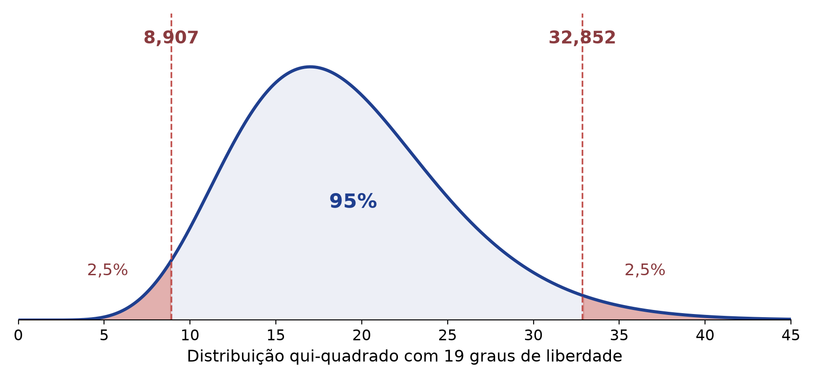
Por que o intervalo não é simétrico
A $χ^{2}$ não é simétrica: o IC de $σ^{2}$ não é “$s^{2}±$ margem”.
No Exemplo 2, $s=0,05$ não fica no meio de [0,038 ; 0,073].
O maior valor da tabela (32,852) vai no limite inferior.
CEA055 - Estatística e Probabilidade - Professor: Marcos Goulart Lima

Slide 11
E se a população não for normal?
A fórmula do IC para $σ^{2}$ usa a $χ^{2}$, que só vale se a população for normal.
Teste no computador: sorteamos 100.000 amostras de uma população com $σ^{2}$ conhecido, calculamos o IC de 95% em cada uma e contamos quantos intervalos contêm $σ^{2}$.
População | n = 20 | n = 41
Normal | 95,0% | 95,0%
Exponencial (assimétrica, Aula 12) | 73,2% | 70,9%
CEA055 - Estatística e Probabilidade - Professor: Marcos Goulart Lima

Slide 12
A normalidade importa
População normal: o IC cumpre os 95% prometidos.
População assimétrica: só cerca de 72% dos intervalos acertam. A confiança real é menor que a anunciada (Montgomery 8.3).
Aumentar $n$ não resolve: diferente do IC da média, aqui o TLC não ajuda.
Antes do IC para $σ^{2}$, olhe o histograma.
CEA055 - Estatística e Probabilidade - Professor: Marcos Goulart Lima

Slide 13
Exemplo 3 — Quantas chapas inspecionar?
A siderúrgica de Ipatinga vai planejar a inspeção dos próximos lotes. Ela quer estimar a proporção $p$ de chapas com defeito de superfície com margem de erro de 0,03 e 95% de confiança. Quantas chapas deve sortear de cada lote:
(a) sabendo, por um levantamento anterior, que cerca de 9% das chapas têm defeito?
(b) sem nenhuma informação sobre $p$?
CEA055 - Estatística e Probabilidade - Professor: Marcos Goulart Lima

Slide 14
Resolução do Exemplo 3 (a)
Margem: $1,96\sqrt{\frac{p(1−p)}{n}}=0,03$. Isolando $n$:
$n={\left(\frac{1,96}{0,03}\right)}^{2}p(1−p)$
(a) $p=0,09$: $n=4.268,4×0,0819=349,6$ → 350 chapas.
CEA055 - Estatística e Probabilidade - Professor: Marcos Goulart Lima

Slide 15
Resolução do Exemplo 3 (b): sem informação sobre $p$
Fórmula do tamanho de amostra: $n={\left(\frac{z_{α/2}}{E}\right)}^{2}p(1−p)$.
Do estudo de funções, $f(p)=p(1−p)$ é uma parábola com a concavidade para baixo e vértice em $p=0,5$. O maior valor dela é $f(0,5)=1/4$, ou seja, $p(1−p)≤1/4$ para todo $p$.
Vamos usar $p=0,5$ na fórmula. Assim, o $n$ obtido garante a margem de 0,03 qualquer que seja $p$.
$n={\left(\frac{1,96}{0,03}\right)}^{2}×0,5×0,5=4.268,4×0,25=1.067,1$ → 1.068 chapas.
A informação prévia economiza cerca de 700 inspeções.
CEA055 - Estatística e Probabilidade - Professor: Marcos Goulart Lima

Slide 16
Tamanho de amostra para a proporção
No Exemplo 3, partimos da margem de erro do IC para $p$ e isolamos $n$. Fazendo a mesma conta com letras no lugar dos números, obtemos uma fórmula que serve para qualquer pesquisa: basta escolher a margem de erro $E$, o nível de confiança (que define $z_{α/2}$) e uma estimativa de $p$.
$n={\left(\frac{z_{α/2}}{E}\right)}^{2}p(1−p)$
$E$: margem de erro desejada; $p$: estimativa prévia (estudo anterior ou amostra piloto) (Montgomery 8.4; Bussab 10.11).
Sem informação: $p=0,5$, que dá o maior $n$ (abordagem conservadora).
Arredonde sempre para cima (Montgomery 8.1.2).
CEA055 - Estatística e Probabilidade - Professor: Marcos Goulart Lima

Slide 17
Exemplo 4 — Bobinas de Ouro Branco
Numa usina de Ouro Branco, a espessura das bobinas laminadas tem distribuição normal e, pelo histórico do processo, desvio padrão $σ=0,12$ mm. A engenharia vai medir uma amostra de bobinas de um lote para estimar a espessura média $μ$ com margem de erro de 0,03 mm e 95% de confiança.
Pergunta: quantas bobinas ela deve medir?
CEA055 - Estatística e Probabilidade - Professor: Marcos Goulart Lima

Slide 18
Resolução do Exemplo 4
Na Aula 18, a margem de erro do IC para $μ$ (com $σ$ conhecido) é $E=z_{α/2}\frac{σ}{\sqrt{n}}$. Lá, $n$ era dado e calculávamos $E$. Aqui é o contrário: a engenharia fixa $E=0,03$ mm e quer descobrir $n$.
Com 95% de confiança, $z_{0,025}=1,96$, e $σ=0,12$ mm. Substituindo:
$\frac{1,96×0,12}{\sqrt{n}}=0,03 ⇒ \sqrt{n}=\frac{1,96×0,12}{0,03}=7,84 ⇒ n={7,84}^{2}=61,5$
$n$ precisa ser inteiro, e arredondamos para cima: 62 bobinas. Com 61, a margem passaria de 0,03 mm (seria 0,0301).
CEA055 - Estatística e Probabilidade - Professor: Marcos Goulart Lima

Slide 19
Tamanho de amostra para a média
Fazendo a mesma conta do Exemplo 4 com letras no lugar dos números, obtemos a fórmula geral:
$n={\left(\frac{z_{α/2}σ}{E}\right)}^{2}$
$σ$ vem do histórico ou de uma amostra piloto (Bussab 10.11, Ex. 10.13; Montgomery 8.1.2).
$n$ aumenta quando: $E$ diminui, $σ$ aumenta ou a confiança aumenta (Montgomery 8.1.2).
Margem pela metade → $n$ 4 vezes maior.
CEA055 - Estatística e Probabilidade - Professor: Marcos Goulart Lima

Slide 20
Resumo da aula: qual intervalo usar
Média, $σ$ conhecido: $\overline{x}±z_{α/2}\frac{σ}{\sqrt{n}}$ (normal).
Média, $σ$ desconhecido: $\overline{x}±t_{α/2;n−1}\frac{s}{\sqrt{n}}$ (t de Student).
Proporção: $\hat{p}±z_{α/2}\sqrt{\frac{\hat{p}(1−\hat{p})}{n}}$ (normal; $n\hat{p}≥5$ e $n(1−\hat{p})≥5$).
Variância: $\left[\frac{(n−1)s^{2}}{χ_{α/2;n−1}^{2}} ; \frac{(n−1)s^{2}}{χ_{1−α/2;n−1}^{2}}\right]$ (qui-quadrado; população normal).
CEA055 - Estatística e Probabilidade - Professor: Marcos Goulart Lima

Slide 21
Resumo da aula: tamanho de amostra
Média: $n={\left(\frac{z_{α/2}σ}{E}\right)}^{2}$
Proporção: $n={\left(\frac{z_{α/2}}{E}\right)}^{2}p(1−p)$; sem informação, $p=0,5$.
Sempre arredondar para cima.
CEA055 - Estatística e Probabilidade - Professor: Marcos Goulart Lima

Slide 22
Termos novos da aula
Erro padrão estimado de $\hat{p}$: $\sqrt{\hat{p}(1−\hat{p})/n}$.
Intervalo conservador: usa $p(1−p)=1/4$, o maior valor possível.
IC para $σ^{2}$: intervalo assimétrico, pela qui-quadrado, para população normal.
Tamanho de amostra: o menor $n$ que garante a margem de erro $E$.
CEA055 - Estatística e Probabilidade - Professor: Marcos Goulart Lima

Slide 23
Atividades referentes à aula
Leitura recomendada:
Bussab & Morettin — 10.11; 11.6 (Ex. 11.14 a 11.16); 12.9 (IC para σ²)
Montgomery & Runger — Cap. 8: 8.1.2, 8.3 e 8.4
Magalhães & Lima — Cap. 7: 7.4
Morettin — Cap. 11: 11.2; Cap. 16: 16.2 e 16.3
Exercícios recomendados:
Bussab & Morettin — Cap. 10: Problemas 17 e 18; Cap. 11: Problemas 15 (c), 16, 17, 18, 19, 20 e 21; Suplementares 23 (b) e 24 (b); Cap. 12: Suplementar 33 (dados do 32)
Magalhães & Lima — Seção 7.4: n.º 5; Seção 7.5: 17, 24, 25 e 29 (a–c)
Montgomery & Runger — Cap. 8: 8.1.4, 8.1.9, 8.1.12 (b), 8.1.13 (c, d), 8.3.1, 8.3.2, 8.3.7, 8.4.1 (a), 8.4.3, 8.4.4, 8.4.5 e 8.4.6 (a)
Morettin — Cap. 11: 4 (c), 5, 7, 8, 10 e 12 (b); Cap. 16: 3, 4 (a) e 5 (só o IC)
Lista de Exercícios 19
CEA055 - Estatística e Probabilidade - Professor: Marcos Goulart Lima

